Slide 1

Git y GitHub
Célula de Microservicios
Luis Harold Zapata
Alejandro Ballén García

Slide 2




Contenido
00 | Primeros pasos con GitHub
01 | Instalación y configuración de git
02 | Crear un repositorio
03 | Git básicos
04 | Git rebase
05 | Cambiar de rama con código a medio hacer
06 | Fusionar una rama con otra
07 | Merge con conflictos

Slide 4
Primeros pasos con GitHub
Vamos a la página: https://github.com
Creamos una cuenta sino tenemos una: vamos al botón “Sign in” y la creamos con los datos que nos piden allí.
Crear un repositorio
Una vez hemos entrado a nuestra cuenta vamos al signo “+” que se encuentra en el extremo superior derecho y allí encontramos la opción New Repository
Una vez allí llenamos los datos del formulario que son:
Owner: quien queremos que maneje el repositorio (por lo general nosotros)
Nombre del repositorio
Descripción (opcional)
Publico o Privado: queda a tu elección

Slide 5

Instalación y configuración de Git
Instalar Git
En Google buscamos la ruta: https://git-scm.com/ descargamos la versión de Windows y seguimos los pasos.
Configuración de Git
git config --global user.name “Juan Villa”
git config --global user.email juan@gmail.com
Crear un repositorio
Carpeta del proyecto
Click derecho-Git Bash Here
- git init: Sirve para inicializar mi repositorio

Slide 6


Git Básicos
C://proyecto > git status: muestra en que rama estamos y que cambios se han presentado
- git add index.js= sube el archive con los cambios
- git add . = sube todos los archivos con cambios.
- git commit –m “mensaje” = paso el archivo del area de trabajo a mi repositorio local con un mensaje.
Mensaje del commit
Que ayude a comprender lo que hemos hecho.
Solo los cambios de una tarea
No se puede ejecutar un commit sin un mensaje
Eliminando ramas
git branch -d rama1 -> elimina la rama rama1
git branch -d rama1 rama2 rama3 -> puedo eliminar varias ramas a la vez.

Slide 7

Comandos básicos de git
- git log: Historial de un repositorio
- q: Oprimo la “q” para salir cuando le doy git log y tengo muchos commits.
- git Branch: Muestra las ramas
- git branch rama1: Creamos la rama rama1
- git switch footer: Nos cambiamos a la rama footer
- git checkout footer También para cambiar de rama
- git branch - -list: Veo la lista de ramas y en que rama estoy parado
- git show-branch - -all: Muestra las ramas en un gráfico lineal
- git branch –d rama1: elimino la rama1
- git commit –am “mensaje”: Es la unión entre el git add y el git commit

Slide 8
Comandos básicos de git
- git diff sha1(original) sha2(reciente): Para ver la diferencia entre 2 commits.
- sha: es el commit en números y letras
Nota: la comparación solo se hace entre 2 commit
- git show: Comparo el commit más actual con el anterior y muestra los cambios realizados: lo anterior con rojo y lo nuevo con verde.
- git reset - -hard commit#1: Devuelve (borra) los últimos cambios hechos después de ese commit.
- git reset - -soft commit#1: Devuelve el último commit que se hizo y pone los cambios en el staging área
- git config - -list: para mirar la lista de configuración del git. Allí podremos ver nuestro nombre de usuario y correo
- git restore archivo1: para restaurar un archivo a su versión anterior
Ej: git restore css/estilos.css

Slide 9
Comandos básicos de git
- git push: Para enviar un commit del repositorio local al repositorio remoto.
- git clone url: Descargo el proyecto del repositorio de GitHub (de la rama develop) y los coloco en mi repositorio local.
Nota: cuando se clona no hay que hacer el git init.
Nota: git clone sólo se utiliza para descargar la primera vez
- git merge: para fusionar los cambios de una rama con otra.
- git pull: Para traer un commit del repositorio remoto a mi repositorio local
- git log: muestra el historial de los commit que se han realizado. Oprimo la letra “q” para salir.
- git log - -stat: muestra la cantidad de inserciones y eliminaciones realizadas en el archivo
- git log - -online: muestra el historial de todos los commits realizados en forma resumida

Slide 10
Comandos básicos de git
- git log - -all - -online: muestra todos los commits en forma resumida
- git log - -all - -graph: muestra todos los commits con un gráfico lineal
- git log - -all - -graph - -decorate - -online: muestra todos los commits en un gráfico lineal en forma resumida

Slide 11
Git Rebase
- git rebase: Se usa cuando trabajamos con ramas.
hace que una rama se ponga al día con otra sin afectar a la misma.
Une los cambios de la rama1 con la rama2 pero sin hacer un merge, mostrando como si los cambios se hubieran hecho en la rama2 y no en la rama1.
Nota: El git rebase es considerado una mala práctica ya que en el histórico de los commits no muestra cual fue la rama que tuvo los cambios, sino que muestra como si los cambios se hubieran realizado en la rama2.
Nota: Si se utiliza git rebase en lugar de git merge, estamos ocultando la historia.
Nota: lo más importante de git es saber quién hizo qué en cada momento.

Slide 12
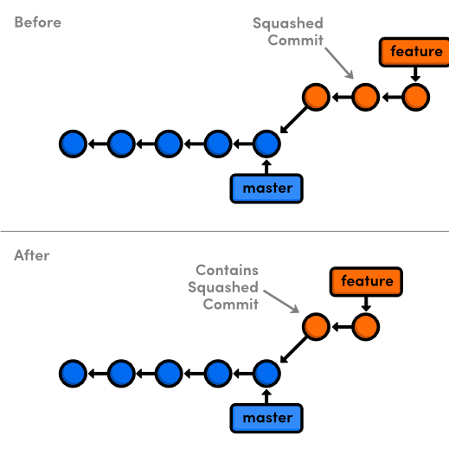
Git Rebase
Cómo funciona el git rebase:
Dentro de git me ubico en la rama de los cambios: git checkout rama1
Realizo los cambios respectivos: git status, git add . , git commit -m “mensaje”
Estando en la rama de los cambios le doy: git rebase rama2
Estando en la rama2 le doy: git rebase rama1
Si se presenta algún conflicto, se miran los archivos del conflicto y se realizan los cambios respectivos.

Slide 13
Cambiar de rama con código a medio hacer
Obejtivo: cambiar de rama y con código sin terminar en la que estoy.
- git status
- git stash “Cambios en el archivo index.html”
- git checkout “rama a la que me cambio” -> Me paso a la rama donde voy a trabajar
- git stash list -> para que sirve
- git stash pop ->
- git stash apply ->
- git stash apply latest stash
Nota: el stash apply aplica los cambios pero lo mantiene ahí, es decir no borra el stash.
git stash show stash@\{0\} -> Para ver el stash de la posición cero
git stash pop stash@\{0\} -> Aplicar los cambios de ese stash solamente
git stash branch prueba -> creo la rama prueba donde voy a llevar los cambios que hice en la rama header
git stash drop -> Para eliminar el stash

Slide 14

Fusionar una rama con otra
Comando para fusionar una rama con otra: git merge
Ej: hago cambios en la rama header
Luego me paso a la rama fix
Estando en fix le doy: git merge header -> fusionará los cambios de header con fix
git checkout -b footer: crea la rama footer y a la vez nos cambiamos a ella
git log --graph -> muestra todos los commits en una especie de grafo y mostrará los caminos de cada rama.

Slide 15
Merge con conflictos
Ej: supongamos que hicieron cambios al archivo index.html desde dos ramas y cuando voy a hacer merge a mi rama salen conflictos:
Para resolver los conflictos ejecuto los siguientes comandos:
git restore - -staged index.html -> para apartar el archivo y resolver a mano el conflicto
nano index.html -> se visualizará el archivo con los conflictos
cat index.html → también visualiza el archivo
En ambos casos se podrán visualizar las líneas divisorias de los conflictos.
<<<<<<<< Rama -> Es contenido que existe en la rama actual hasta el centro
======== es el centro del conflicto
>>>>>>> Rama -> Es contenido nuevo desde el centro hacia abajo
Solución: eliminamos las líneas divisorias y quitamos lo que queremos o dejamos lo que queremos y guardamos los cambios.
Luego hago: git add index.html
Y luego: git merge - -continue

